Slide 1

AEMS- Advanced Energy Monitoring System
© Lukas Knoll, Niklas Graf, Sebastian Mandl

Slide 2

Rahmeninfos
Auftraggeber: Energiegenossenschaft Eferding Ing. Herbert Pötzlberger, MSc
Team: Lukas Knoll (Projektleiter) Niklas Graf Sebastian Mandl
Betreuungslehrer: DI Josef Doppelbauer
Notes:
Auftraggeber: Energiegenossenschaft Eferding
Ansprechpartner: Ing. Herbert Pölzlberger
Betreuungslehrer: Josef Doppelbauer
Projektteam:
Projektleiter: Lukas Knoll
Projektmitglied: Niklas Graf
Projektmitglied: Sebastian Mandl

Slide 3
Ausgangslage
Derzeitiges Webinterface
Ermöglicht Download von Zählerdaten als Exceldatei
Problemstellung:
Keine visuelle Darstellung oder Zusammenfassung mehrerer Zählerwerte möglich
Notes:
Es gibt ein Webinterface der EnergieAG mit welchem man sich die Daten der einzelnen AMIS-Zähler in einem Excel-Sheet ansehen kann.
Problem: Es kann immer nur das Ergebnis eines Zählers angezeigt werden. Kein Gesamtergebnis über alle Zähler in einem Gebäude möglich.
Einsparpotential an Energie in öffentlichen Gebäuden
Derzeitiges Webinterface ermöglicht den Download von Zählerdaten lediglich in eine Exceldatei mit Zeit-Verbrauch Wertpaaren
Problem: Keine visuelle Darstellung oder Zusammenfassung mehrerer Zähler möglich

Slide 4


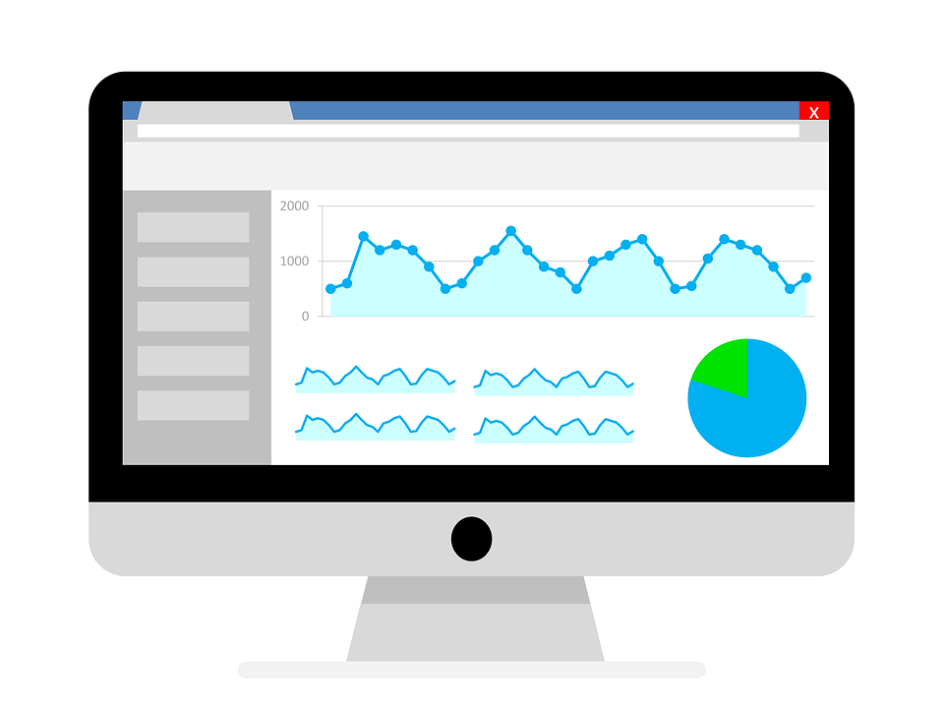

Vorgaben
Datenextraktion
Visualisierung
Reports und Statistiken
Notes:
Mit einem Energiemonitoring-System sollen die Daten der AMIS-Zähler ausgelesen werden, damit Benutzer der öffentlichen Gebäude den Energieverbrauch einsehen können.
Dies soll über einen Bot realisiert werden, welcher sich die benötigten Excel-Files holt.
Überwachung und Meldung bei zu hohem Verbrauch
Erstellen von jährlichen Reports und Erstellung von Statistiken
Zählerdaten sollen automatisch durch einen Bot ausgelesen und im Webinterface visualisiert werden
Überwachung und Meldung bei zu hohem Verbrauch
Erstellen von jährlichen Reports und Erstellung von Statistiken

Slide 5
Aufgaben Niklas Graf
Daten sammeln und senden an Datenbank
Daten zusammenfassen und visualisieren im Browser
Erstellung von periodischen Reports zum Download als PDF
Notes:
Umsetzung des Bots, welcher die Daten aus den Exceldateien ausliest und in der Datenbank abspeichert
Statistiken über selbst gewählte Perioden sollen erstellt werden können → Anzeige direkt auf Website und in der App
Automatische Erstellung der Energie-Reports mit wichtigen Informationen als PDF zu gewünschten Terminen

Slide 6
Aufgaben Niklas Graf
Webserver – API Kommunikation
Warnungen bei hohen Verbräuchen anzeigen
Temperaturdaten abspeichern
Notes:
Konfiguration, dass an bestimmten Tagen mehr Energie verbraucht werden darf
Erstellen von Statistiken und Reports nur für bestimmte Tage
Temperaturdaten von einem Wetterdienst abfragen um Statistiken abhängig von Temperaturen zu erstellen

Slide 7
Aufgaben Sebastian Mandl
Datenbankaufbau und Administration
Algorithmen zum Berechnen von div. Anomalien
Realisierung der API mit GraphQL
Notes:
Datenbankadministration
Nach bestimmten Zeiten sollen die Daten in der Datenbank komprimiert werden.
Selbstständige Warnungen sollen konfiguriert werden können.
Dringende Warnung (Bei viel zu hohem Energieverbrauch)
Warnung
Benachrichtigung

Slide 8
Aufgaben Sebastian Mandl
Integration in OpenHAB
Erstellung eigener Zähler mit Raspberry-Pi
Grafischer Dependency Editor für Restriktionen
Notes:
Als Schnittstelle soll die bereits bestehende Diplomarbeit „Smart-Meter Integration“ genommen werden. Diese arbeitet mit der OpenHAB Schnittstelle.
Aufgabe ist es Daten dieser OpenHAB Schnittstelle zu verarbeiten → z.B: Wasser-, oder Gaszähler. Für diese Arten von Zählern sollen eigene Reports und Statistiken erstellt werden. Weiters werden hier andere Algorithmen zur Erkennung der Anomalien benötigt.
Erstellung eigener Zähler auf Raspberry-Pi‘s
Dependency-Editor:
Grafische Definitionen der Restriktionen für Gebäude (Zähler)

Slide 9
Aufgaben Lukas Knoll
Frontend-Gestaltung der Webinterfaces
Entwicklung einer Android-App
Benachrichtigungen für App und Website
Notes:
Entwickeln einer dynamischen Website, welche sich an die Größe aller gängigen Devices anpasst.
Entwicklung einer Administration-Webpage
Entwickeln einer Android-App, anhand welcher sich die Statistiken ansehen lassen.
Einbindung des Benachrichtigungssystems für die App

Slide 10
Projektplan

Slide 11
Fragen?
Danke für Ihre Aufmerksamkeit

